Slide 1
Повторение – мать учения 1
Урок 5
Jak bychom název této lekce přeložili do češtiny? Existuje český ekvivalent pro toto přísloví?

Slide 2
Úvod
V této lekci je našim cílem zopakovat si znalosti z lekcí 1-4. Naučíme se ale také něco nového, například co je to Отчество nebo jaká cizí slova ruština přejala z jiných jazyků.
Pokud byste si cokoli chtěli procvičit více, v pracovním sešitě na str. 123-126 jsou cvičení k 5. lekci.
Taktéž opět odkazuji na ELF, ve kterém naleznete doplňující cvičení.

Slide 3
Prezentaci jsem rozdělila a 7 úkolů/cvičení z učebnice, které si uděláte do příští hodiny.
Cvičení s texty si prosím čtěte nahlas, abyste si procvičili čtení a výslovnost.
Pracujte se slovníkem.

Slide 4
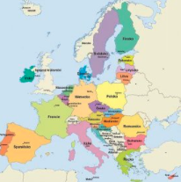
1. Страны, языки
50/1
a) Přečtěte si text. Pracujte se slovníkem. Odkud pochází fotografie 1-6?
b) Vyplňte tabulku podle států, ve kterých se nachází pamětihodnosti z fotografií. Jakým jazykem se v zemi domluvíme?
Př. Она/он из Чешской Республики и говорит по-чешски.

Slide 5
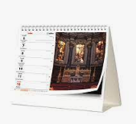
2. Дни недели
50/2
a) Spojte dny v týdnu. Nahlas si přečtěte rozhovor a tučně zvýrazněné výrazy nahraďte jinými.
b) Jaké jiné předměty mimo fyziku známe? Vypište si je k obrázkům.

Slide 6
3. Отчество
51/4
Víte, co je to «отчество»? Pokud ne, podívejte se na internet.
Přečtěte si krátký rozhovor a podívejte se, jak se tvoří «отчество».
Zamyslete se nad tím, jak by znělo to vaše.
Podívejte se do pracovního sešitu str. 123, cv. 3 na významné ruské spisovatele. Dokážete poskládat celá jejich jména?

Slide 7
4. Чтение
51/5
Přečtěte si nahlas Veroničin e-mail a odpovězte na otázky 1-4. Pracujte se slovníkem.
Najdete v textu sloveso, které jsme se učili? Vzpomeňte si na další slovesa, která jsme se už učili a pokuste se je vyčasovat.

Slide 8
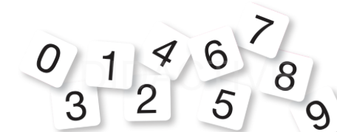
5. Цифры
52/7 + 52/8
Obě cvičení si slovně projděte.

Slide 9
6. Иностранные слова
53/9
a) Přiřaďte slova k obrázkům.
b) Rozdělte slova v rámečku na 3 skupiny podle toho, jestli pochází z latiny/řečtiny, angličtiny nebo francouzštiny.

Slide 10
7. Домашнее задание
53/10
a) Přečtěte si nahlas text a písemně doplňte tabulku.
! Домашнее задание !
Písemně sestavte podobné vyprávění o své kamarádce, kamarádovi nebo rodinném příslušníkovi.
Na příští hodině si vyprávění budeme společně číst.

